Slide 1


数据库系统概论
Introduction to Database Systems
中国人民大学信息学院
School of Information
Renmin University of China
2025

Slide 2
数据库系统概论
第一章 绪论

Slide 3
第一章 绪论
  1.1 数据库系统概述
  1.2 数据模型
  1.3 数据库系统的三级模式结构
  1.4 数据库系统的组成
  * 1.5 数据库系统的体系结构
  1.6 小结

Slide 4
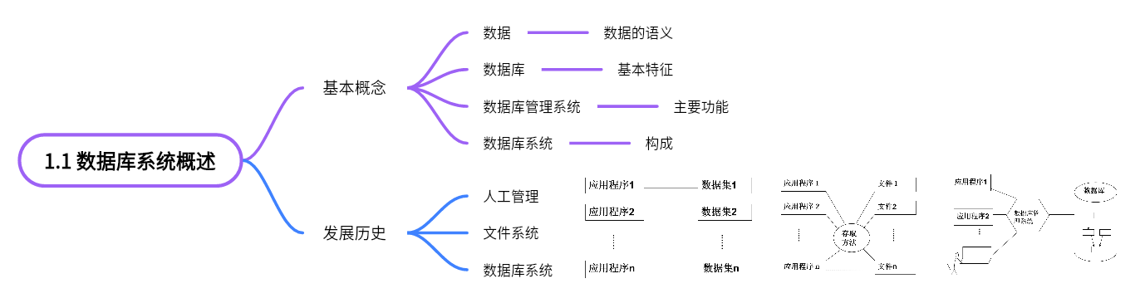

Slide 5
数据！=数字
何谓数据？值+语义
值：在计算机中均以二进制描述
  数值型数据，如身高、体重、价格、人数等
  非数值型数据，如图像，文本，音乐，视频等
语义：数据的含义，同一个值可以有不同含义
  1.9 可能是身高，也可能是床的宽度，还可能是笔记本电脑的重量
“描述事物的符号记录称为数据”
数据库中的数据，通常以一条条记录的形式出现
（2018002，刘晨，女，1999-9-1，计算机科学与技术）

Slide 6
数据库
本质是数据的集合
所谓数据库， 就是长期存储在计算机内有组织、 可共享的大量数据的集合
按一定的数据模型组织、 描述和存储， 具有较小的数据冗余、 较高的数据独立性和可扩展性， 并可为各种用户共享

Slide 7
关于冗余的讨论
什么是数据冗余？
数据冗余的好处和坏处？
Notes:
冗余并非一定是坏事，我们可以利用冗余来帮助数据库恢复
在分布式环境下，适当的冗余可以增加从本地获取数据的机会，提高查询效率
但冗余也会带来数据不一致问题，并且增大了存储成本

Slide 8
参考答案
数据冗余指同一份数据在多个不同地方存储，比如我们的基本信息在学校、医院、公安、银行等多个信息系统存储，甚至同一个信息系统（比如微人大）中也会多次存储同一个信息（姓名）。
数据冗余可能导致数据的不一致，存储空间的浪费，更新操作复杂等问题；但冗余也可以便利查询操作、增加安全性

Slide 9
3.数据库管理系统
什么是数据库管理系统
  位于用户与操作系统之间的一层数据管理软件
  计算机的基础软件，是一个大型复杂的软件系统
日常工作和学习中，“数据库”常常等同于“数据库管理系统”

Slide 10
数据库管理系统的主要功能
  数据定义功能
    提供数据定义语言（DDL）
    定义数据库中的数据对象的组成与结构
  数据组织、存储和管理
    分类组织、存储和管理各种数据
    确定组织数据的文件结构和存取方式
    实现数据之间的联系
    提供多种存取方法提高存取效率

Slide 11
数据库管理系统的主要功能（续）
  数据操纵功能
    提供数据操纵语言（DML）
    实现对数据库的基本操作 （查询、插入、删除和修改）
  数据库的事务管理和运行管理
    数据库在建立、运行和维护时由数据库管理系统统一管理和控制
    保证事务正确运行
    保证数据的安全性、完整性
    多用户对数据的并发使用
    发生故障后的系统恢复

Slide 12
数据库管理系统的主要功能（续）
  数据库的建立和维护功能
    数据库初始数据的输入和转换
    数据库转储和恢复功能
    数据库的重组、性能监视和数据分析等
  其它功能
    数据库管理系统与网络中其它软件系统的通信
    数据库管理系统系统之间或与文件系统的数据转换
    异构数据库之间的互访和互操作

Slide 13
4.数据库系统
数据库系统（DataBase System，简称DBS）
数据库系统的构成
  数据库
  数据库管理系统（及应用开发工具）
  应用系统
  数据库管理员

Slide 14
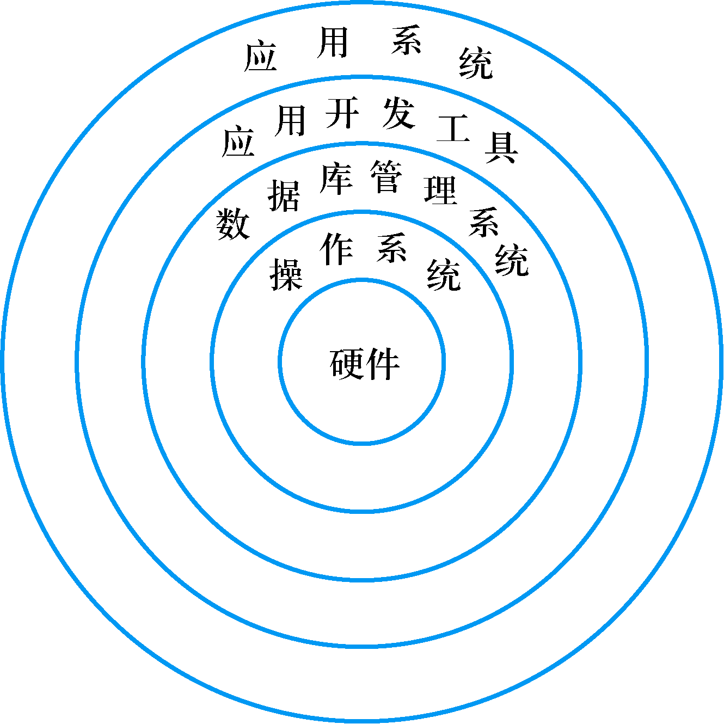
数据库系统（续）
用户
用户
…
用户
应用系统
应用开发工具
数据库管理系统
数据库管理员
操作系统
引入DBMS后计算机系统的层次机构
数据库
数据库系统

Slide 15
1.1 数据库系统概述
  1.1.1 四个基本概念
  1.1.2 数据管理技术的产生和发展

Slide 16
数据管理技术的产生和发展
数据管理技术的发展过程
  人工管理阶段（ 1950年代中期以前）
  文件系统阶段（ 1950年代后期--1960年代中期）
  数据库系统阶段（ 1960年代后期--）
这部分内容请课后阅读教材

Slide 17
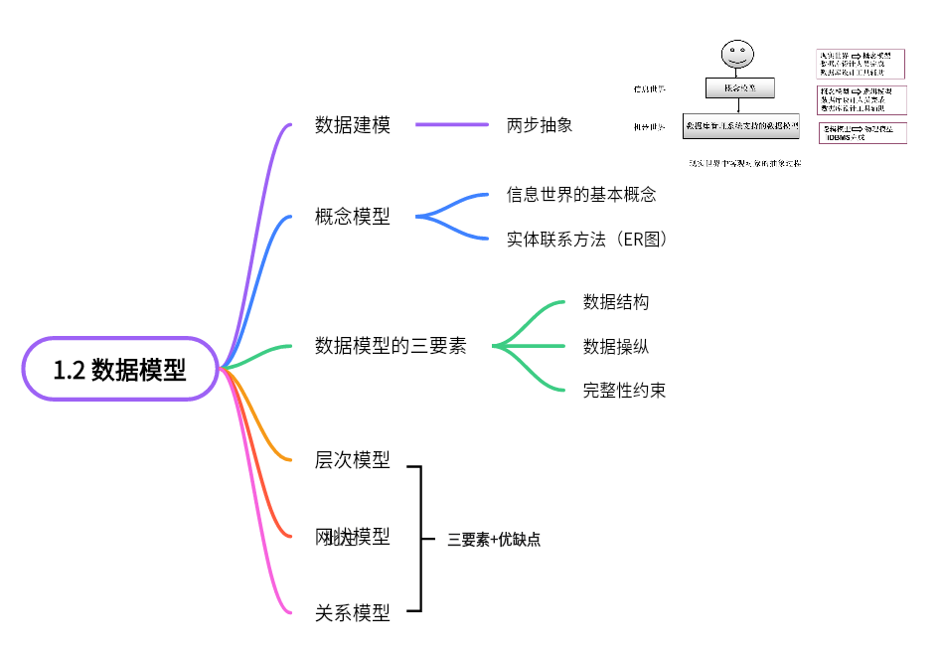

Slide 18
1.2 数据模型
数据模型是对现实世界数据特征的抽象，是现实世界的模拟
数据模型是用来描述数据、组织数据和对数据进行操作的
数据模型是数据库系统的核心和基础
  XX数据库，一般“XX”都是数据模型，比如层次/网状/关系/KV/图 等等
  近年来，多模数据库逐渐成为研究热点，multi-model database system，如OrientDB，ArangoDB

Slide 19
1.2 数据模型
1.2.1 数据建模
1.2.2 概念模型
1.2.3 数据模型的三要素
1.2.4 层次模型
1.2.5 网状模型
1.2.6 关系模型
1.2.7 数据库领域中不断涌现的数据模型

Slide 20
数据建模
把现实世界中的具体事物抽象、组织为某一数据库管理系统支持的数据模型
数据建模过程---两步抽象
  现实世界中的客观对象抽象为概念模型
    将现实世界抽象为信息世界
  把概念模型转换为某一数据库管理系统支持的数据模型
    将信息世界转换为机器世界

Slide 21
数据建模（续）
现实世界
认识
抽象
现实世界 概念模型
数据库设计人员完成
数据库设计工具辅助
信息世界
概念模型
概念模型 逻辑模型
数据库设计人员完成
数据库设计工具辅助
数据库管理系统支持的数据模型
机器世界
逻辑模型 物理模型
由DBMS完成
现实世界中客观对象的抽象过程

Slide 22
1.2 数据模型
1.2.1 数据建模
1.2.2 概念模型
1.2.3 数据模型的三要素
1.2.4 层次模型
1.2.5 网状模型
1.2.6 关系模型
1.2.7 数据库领域中不断涌现的数据模型

Slide 23
1.2.2 概念模型
1. 信息世界中的基本概念
2. 概念模型的一种表示方法：实体-联系方法

Slide 24
1. 信息世界中的基本概念
（1）实体（entity）
  客观存在并可相互区别的事物称为实体
（2）属性（attribute）
  实体所具有的某一特性称为属性
（3）码（key）
  唯一标识实体的属性集称为码
（4）实体型（entity type）
  用实体名及其属性名集合来抽象和刻画同类实体称为实体型
（5）实体集（entity set）
  同一类型实体的集合称为实体集
（6）联系（relationship）
  现实世界中事物内部以及事物之间的联系在信息世界，实体之间的联系有一对一、一对多和多对多等多种类型

Slide 25
实体-联系方法
实体-联系方法（Entity-Relationship Approach）
  用E-R图来描述现实世界的概念模型
  E-R方法或E-R模型

Slide 26
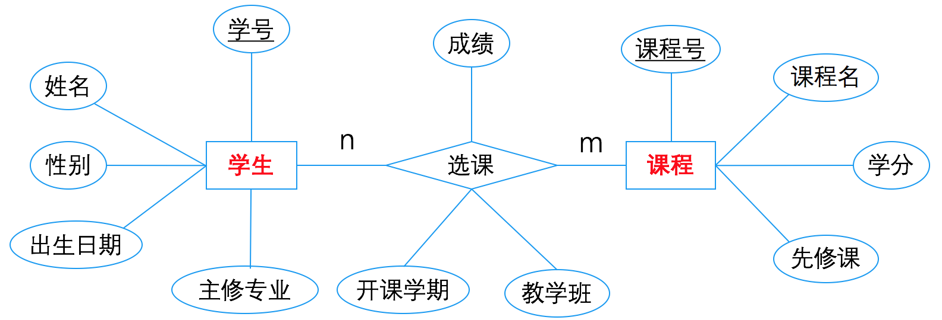
实体-联系方法（续）
学生选课E-R图示例
抽象了学校中的学生和课程两个客观事物：学生实体和课程实体
抽象了现实世界中事物之间的联系：
  一门课程可以有多名学生选修，一个学生可以选修多门课程
  用课程实体与学生实体多对多（m:n）联系来描述

Slide 27
1.2 数据模型
1.2.1 数据建模
1.2.2 概念模型
1.2.3 数据模型的三要素
1.2.4 层次模型
1.2.5 网状模型
1.2.6 关系模型
1.2.7 数据库领域中不断涌现的数据模型

Slide 28
数据模型的三要素
数据结构
数据操作
数据的完整性约束

Slide 29
1. 数据结构
描述数据库的组成对象以及对象之间的联系
描述的内容
  与对象的类型、内容、性质有关
  与数据之间联系有关
数据结构是对系统静态特性的描述

Slide 30
2. 数据操纵
数据操作
  对数据库中各种对象（型）的实例（值）允许执行的
  操作的集合，包括操作及有关的操作规则
数据库主要操作
  查询
  更新（包括插入、删除、修改）
数据操作是对系统动态特性的描述

Slide 31
3. 完整性约束
数据模型的完整性约束
  一组完整性规则
  完整性规则：给定的数据模型中数据及其联系所具有的制约和依存规则
  限定符合数据模型的数据库状态以及状态的变化，以保证数据的正确、有效和相容
  完整性规则的例子（学生数据）：年龄必须大于0，所学专业应该真实存在，学号应该是10位整数且以年份开头

Slide 32
1.2 数据模型
1.2.1 数据建模
1.2.2 概念模型
1.2.3 数据模型的三要素
1.2.4 层次模型
1.2.5 网状模型
1.2.6 关系模型
1.2.7 数据库领域中不断涌现的数据模型

Slide 33
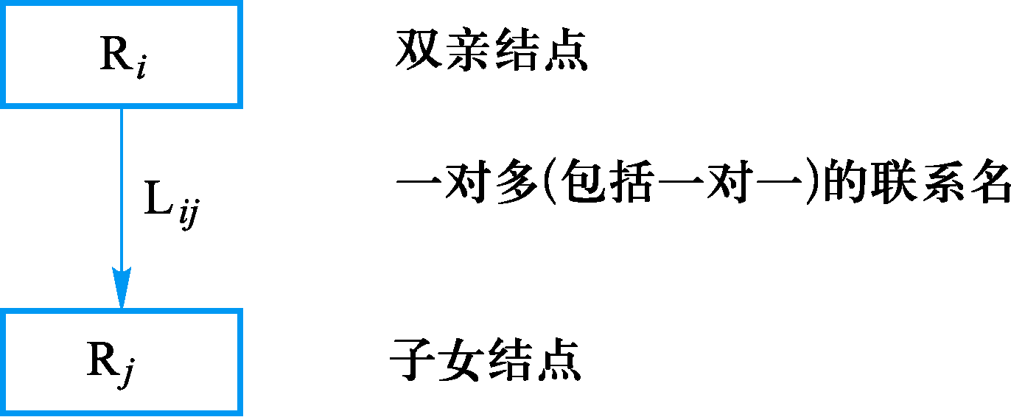
1.2.4 层次模型
层次模型
  实体用记录表示
  实体的属性对应记录的数据项（或字段）
  实体之间的联系转换成记录之间的两两联系
  数据结构的单位是基本层次联系
    是指两个记录以及它们之间的一对多（包括一对一）的联系

Slide 34
层次模型（续）
层次模型是数据库系统中最早出现的数据模型
层次数据库系统的典型代表是IBM公司的IMS（Information Management System）
层次模型用树形结构来表示各类实体以及实体间的联系

Slide 35
3.层次模型的优缺点
优点
  层次模型的数据结构比较简单清晰
  查询效率高
    层次模型中记录之间的联系用有向边表示，就是记录之间的存取路径
  层次数据模型提供了良好的完整性约束支持
缺点
  很多联系是非层次性，不适合用层次模型表示
  一个结点具有多个双亲结点，只能通过冗余数据或创建非自然的数据结构来解决
  对插入和删除操作的限制多，应用程序的编写比较复杂
  查询子女结点必须通过双亲结点
  层次命令趋于程序化

Slide 36
1.2 数据模型
1.2.1 数据建模
1.2.2 概念模型
1.2.3 数据模型的三要素
1.2.4 层次模型
1.2.5 网状模型
1.2.6 关系模型
1.2.7 数据库领域中不断涌现的数据模型

Slide 37
1.2.5 网状模型
网状数据库系统采用网状模型作为数据的组织方式
典型代表是DBTG系统：
  亦称CODASYL系统
  20世纪70年代由DBTG提出的一个系统方案
实际系统
  Cullinet Software公司的 IDMS
  Univac公司的 DMS1100
  Honeywell公司的IDS/2
  HP公司的IMAGE

Slide 38
1. 网状模型的数据结构
网状模型
  满足下面两个条件的基本层次联系集合：
  1. 允许一个以上的结点无双亲
  2. 一个结点可以有多于一个的双亲

Slide 39
网状模型的数据结构（续）
表示方法（与层次数据模型相同）
  实体型：用记录类型描述
  每个结点表示一个记录类型（实体）
  属性：用字段描述
  每个记录类型可包含若干个字段
  联系：用结点之间的连线表示记录类型（实体）之
  间的一对多的父子联系

Slide 40
2. 网状模型的数据操纵与完整性约束
网状数据库系统（如DBTG）对数据操纵加限制，提供了一定的完整性约束
  码：唯一标识记录的数据项的集合
  一个联系中双亲记录与子女记录之间是一对多联系
  支持双亲记录和子女记录之间某些约束条件

Slide 41
3. 网状模型的优缺点
优点
  能够更直接地描述现实世界，如一个结点可以有多个双亲，结点之间可以有多种联系
  具有良好的性能，存取效率较高
缺点
  结构比较复杂，随着应用环境的扩大，数据库结构就变得越来越复杂，不利于最终用户掌握
  DDL、DML语言复杂，要嵌入某一种高级语言中，用户不容易使用
  记录之间联系是通过存取路径实现，用户必须了解系统结构的细节

Slide 42
1.2 数据模型
1.2.1 数据建模
1.2.2 概念模型
1.2.3 数据模型的三要素
1.2.4 层次模型
1.2.5 网状模型
1.2.6 关系模型
1.2.7 数据库领域中不断涌现的数据模型

Slide 43
1.2.6 关系模型
关系数据库系统采用关系模型作为数据的组织方式
1970年美国IBM公司San Jose研究室的研究员E.F.Codd首次提出了数据库系统的关系模型
1980年代以来，计算机厂商新推出的数据库管理系统几乎都支持关系模型

Slide 44
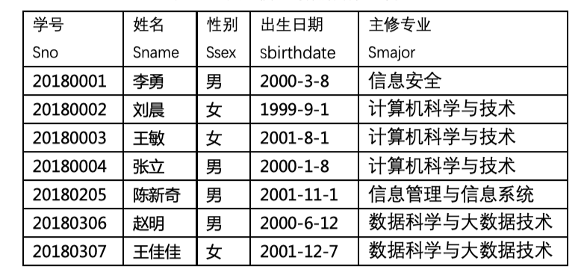
1. 关系模型的数据结构
从用户观点看，关系模型由一组关系组成
每个关系的数据结构是一张规范化的二维表
学生登记表
属性
元组
表1.2 关系模型的数据结构示例

Slide 45
关系模型的数据结构（续）
  关系（relation）
    一个关系对应通常说的一张表
  元组（tuple）
    表中的一行即为一个元组
  属性（attribute）
    表中的一列即为一个属性，给每一个属性起一个名称即属性名
  码（key）
    又称码键或键。表中的某一个属性或一组属性，它的值可以唯一确定一个元组

Slide 46
关系模型的数据结构（续）
  域（domain）
    是一组具有相同数据类型的值的集合。属性的取值范围来自某个域。
  分量
    元组中的一个属性值。
  关系模式
    对关系的描述
    关系名（属性1，属性2，…，属性n）
    学生（学号，姓名，性别，出生日期，主修专业）

Slide 47
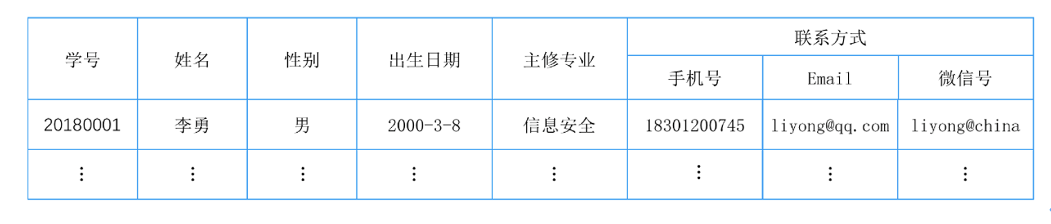
关系模型的数据结构（续）
关系必须是规范化的，满足一定的规范条件
  最基本的规范条件：关系的每一个分量必须是一个不可分的数据项, 不允许表中还有表
表1.3中联系方式是可分的数据项，不符合关系模型要求
表1.3 一个学生表（表中有表）实例

Slide 48
2. 关系模型的数据操纵与完整性约束
数据操作是集合操作，操作对象和操作结果都是关系
  查询
  插入
  删除
  更新

Slide 49
关系模型的数据操纵与完整性约束（续）
关系的完整性约束条件
  实体完整性
  参照完整性
  用户定义的完整性

Slide 50
3. 关系模型的优缺点
优点
  建立在严格的数学概念的基础上
  概念单一
    实体和实体之间联系都用关系来表示
    对数据的检索和更新结果也是关系
  关系模型的存取路径对用户是隐蔽的
    具有更高的数据独立性，更好的安全保密性
    简化了程序员的工作和数据库开发建立的工作

Slide 51
关系模型的优缺点（续）
缺点
  存取路径对用户隐蔽，查询效率往往不如层次模型和网状模型。
  为提高性能，必须对用户的查询请求进行优化，增加了开发数据库管理系统的难度

Slide 52
1.2 数据模型
1.2.1 数据建模
1.2.2 概念模型
1.2.3 数据模型的三要素
1.2.4 层次模型
1.2.5 网状模型
1.2.6 关系模型
1.2.7 数据库领域中不断涌现的数据模型

Slide 53



1.2.7 数据库领域中不断涌现的数据模型
数据模型的发展进程
  层次模型、网状模型
  关系模型
  面向对象数据模型、对象关系数据模型
  半结构化的XML数据模型等
  新型数据模型
    键值对数据模型(Key - Value)、文档数据模型、图数据模型、时序数据模型、时空数据模型、流数据模型、多媒体数据模型等

Slide 54
第一章 绪论
  1.1 数据库系统概述
  1.2 数据模型
  1.3 数据库系统的三级模式结构
  1.4 数据库系统的组成
  * 1.5 数据库系统的体系结构
  1.6 小结

Slide 55
1.3 数据库系统的三级模式结构
1.3.1 数据库系统模式的概念
1.3.2 数据库系统的三级模式结构
1.3.3 数据库的二级映像与数据独立性

Slide 56
1.3.1 数据库系统模式的概念
“型” 和“值” 的概念
  型（type）
    对某一类数据的结构和属性的说明
  值（value）
    是型的一个具体赋值
模式是数据库中全体数据的逻辑结构和特征的描述
  反映的是数据的结构及其联系
  模式是相对稳定的
同一个模式可以有很多实例
  “2019年学生选课”数据库实例与“2020年学生选课”数据库实例是不同的

Slide 57
数据库系统结构（续）
1.3.1 数据库系统模式的概念
1.3.2 数据库系统的三级模式结构
1.3.3 数据库的二级映像与数据独立性

Slide 58
1.3.2 数据库系统的三级模式结构
模式（schema）
外模式（external schema）
内模式（internal schema）

Slide 59
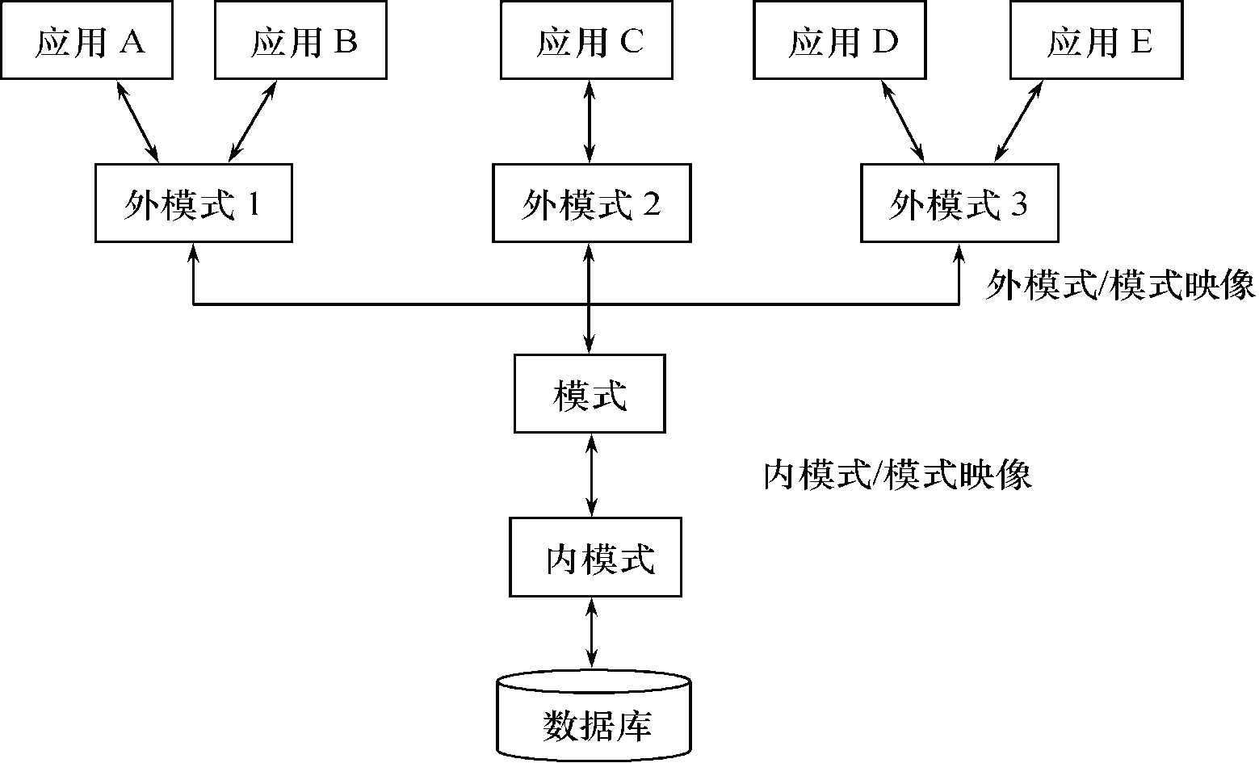
数据库系统的三级模式结构（续）
图1.15 数据库系统的三级模式结构

Slide 60
1. 模式（schema）
模式（也称逻辑模式）
  所有用户的公共数据视图
  数据的逻辑结构，数据之间的联系，以及数据安全性和完整性要求
一个数据库只有一个模式
模式的地位：是数据库系统模式结构的中间层
  与数据的物理存储细节和硬件环境无关
  与具体的应用程序、开发工具及高级程序设计语言无关

Slide 61
2. 外模式（external schema）
外模式（也称子模式或用户模式）
  数据库用户（包括应用程序员和最终用户）能够看见和使用的局部数据的逻辑结构和特征的描述
一个数据库可以有多个外模式
  不同在用户的应用需求、看待数据的方式、对数据保密的要求等方面存在差异

Slide 62
3. 内模式（internal schema）
内模式（也称存储模式）
  是数据物理结构和组织方式的描述
  是数据在数据库内部的表示方式
    记录的存储方式
    索引的组织方式（是B+树索引还是hash索引）
    数据是否压缩存储
    数据是否加密
    数据存储记录结构的规定

Slide 63
数据库系统结构（续）
1.3.1 数据库系统模式的概念
1.3.2 数据库系统的三级模式结构
1.3.3 数据库的二级映像与数据独立性

Slide 64
数据库的二级映像与数据独立性
三级模式是对数据的三个抽象级别
二级映象在数据库管理系统内部实现三个抽象层次的联系和转换
  外模式／模式映像
  模式／内模式映像

Slide 65
1. 外模式／模式映像
模式：描述的是数据的全局逻辑结构
外模式：描述的是数据的局部逻辑结构
同一个模式可以有任意多个外模式
每一个外模式，数据库系统都有一个外模式／模式映象，定义外模式与模式之间的对应关系
映象定义通常包含在各自外模式的描述中

Slide 66
外模式／模式映象（续）
保证数据的逻辑独立性
  当模式改变时，数据库管理员对外模式／模式映象作相应改变，使外模式保持不变
  应用程序是依据数据的外模式编写的，应用程序不必修改，保证了数据与程序的逻辑独立性，简称数据的逻辑独立性

Slide 67
2. 模式／内模式映像
模式／内模式映象定义了数据全局逻辑结构与存储结构之间的对应关系。
  例如，说明逻辑记录和字段在内部是如何表示的
数据库中模式／内模式映象是唯一的
该映象定义通常包含在模式描述中

Slide 68
模式／内模式映象（续）
保证数据的物理独立性
  当数据库的存储结构改变时（例如选用了另一种存储结构），数据库管理员修改模式／内模式映象，使模式保持不变
  模式保持不变，应用程序不必改变。保证了数据与程序的物理独立性，简称数据的物理独立性。

Slide 69
讨论：关于数据独立性（三级模式）
如何理解外模式-模式映像可以保证数据的逻辑独立性，而模式-内模式映像保证数据的物理独立性？

Slide 70
独立性
所谓独立，就是通过解耦合，使A发生改变时不影响B
以“基于文件系统的疫情防控”为例，实现功能“根据身份证号，删除该条信息”
实现方式一：读入身份证号，打开居民信息文件（TXT），查找定位，执行删除
实现方式二：设计单独的删除数据函数（模块），函数的输入是身份证号，函数功能是扫描表格，删除身份证号相同的行
若文件格式发生变化（比如从TXT变为Excel），方式一和方式二有何不同？
A
B
A
B
Notes:
稍微展开讨论，比如有多个删除功能，多个查询功能。对于方式二，文件格式变化，只会影响数据读写模块

Slide 71
三级模式例子：数字人大
模式
  数据的逻辑结构（关系表）：学生表、教师表、课程表、选课表、部门表、设备表等等
  数据之间的联系：选课表中每一条记录的“学号”一定对应某个学生
  数据有关的安全性、完整性要求：学号是10位数字，职工号是8位数字，只有任课老师可以修改选课成绩等等
学号 | 姓名 | 性别 | 生日
工号 | 姓名 | 性别 | 所在部门
学号 | 课程号 | 成绩

Slide 72
例：数字人大
外模式
  数据库用户
    应用程序：教务系统，财务系统，科研系统
    最终用户：教师，学生，部门管理人员
数据库
应用程序
最终用户

Slide 73
例：数字人大
外模式和模式之间的关系
财务映像
财务系统
财务数据
微人大
数据库
教学映像
教学系统
教学数据
科研映像
科研系统
科研数据

Slide 74
第一章 绪论
  1.1 数据库系统概述
  1.2 数据模型
  1.3 数据库系统的三级模式结构
  1.4 数据库系统的组成
  * 1.5 数据库系统的体系结构
  1.6 小结

Slide 75
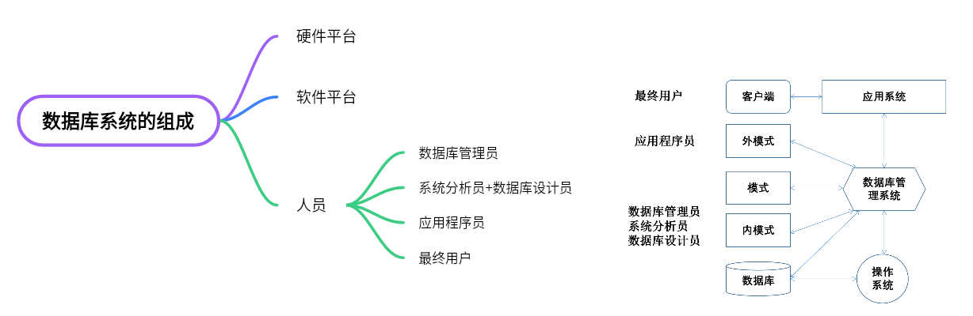
1.4 数据库系统的组成

Slide 76
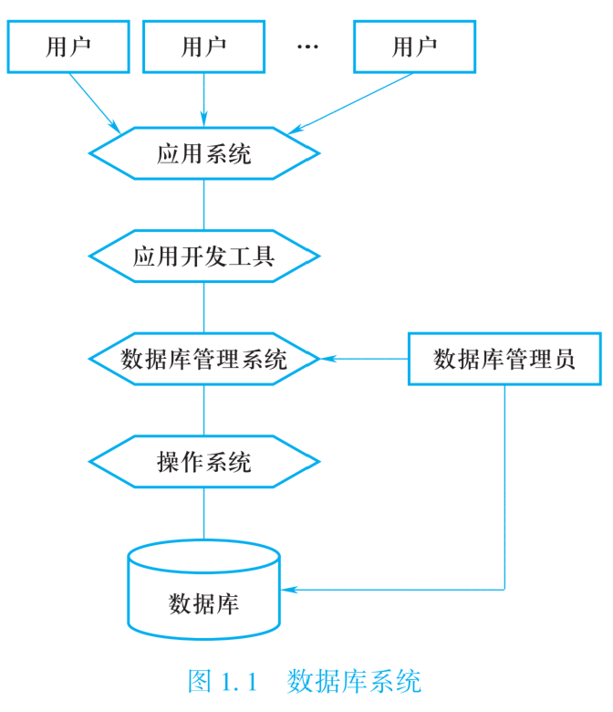
1.4 数据库系统的组成
数据库
数据库管理系统（及其应用开发工具）
应用系统
数据库管理员

Slide 77
人员
数据库管理员
系统分析员和数据库设计人员
应用程序员
最终用户

Slide 78
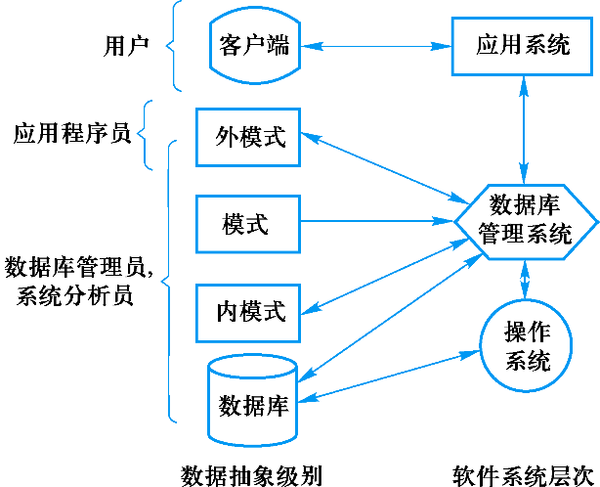
人员（续）
不同的人员各司其职，涉及不同数据抽象级别，具有不同的数据视图
人员
图1.16（b） 各种人员的数据视图

Slide 79
（1） 数据库管理员（DBA）
主要职责：
  设计与定义数据库
    DBA必须参与数据库设计的全过程
    与用户、应用开发人员、系统分析员密切结合
    设计概念模式、数据库模式以及各个应用的外模式
    熟悉DBMS产品，决定数据库的存储结构和存取策略，设计数据库的内模式
  帮助最终用户使用数据库系统

Slide 80
数据库管理员（续）
主要职责：
  负责数据库系统的运（行）和维（护）工作
    DBA负责监视数据库系统的运行情况
    及时处理运行过程中出现的问题
    控制不同用户访问数据库的权限
    收集数据库的审计信息，保证数据库的安全性和完整性

Slide 81
数据库管理员（续）
主要职责：
  改进和重组数据库系统，调优数据库系统的性能
    DBA负责监视、分析数据库系统的性能，包括空间利用率和处理效率。根据实际应用环境不断改进数据库设计
    数据库运行过程中不断地插入、删除、修改数据，DBA要定期地或按一定的策略对数据库进行重组织

Slide 82
数据库管理员（续）
主要职责：
  转储与恢复数据库
    为减少硬件、软件或人为故障对数据库系统的破坏，DBA必须定义和实施适当的后援和恢复策略
    一旦系统故障，DBA必须能够在最短时间内把数据库恢复到某一正确状态
  重构数据库
    用户应用需求改变时，DBA需要重新构造数据库，包括修改内模式或模式

